Slide 1
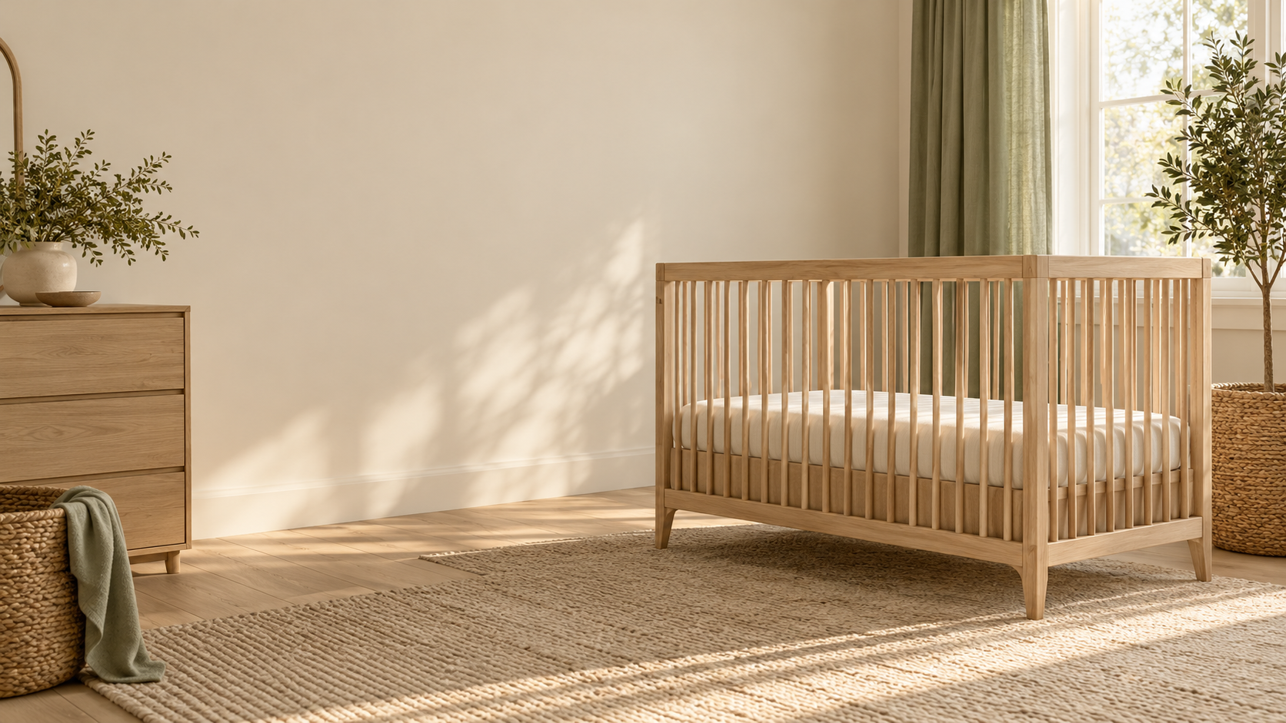
Manual de
identidad de
campaña
PYCCA Bebé
Elige con confianza
Propuesta académica de SIGNEX
Ambientación conceptual
Notes:
Fuente estratégica: https://docs.google.com/document/d/1RcRLi7d7v5YY3HfFqu744ZhNQicGyUcAJTj_P063pPk/edit. Propuesta académica. Este archivo es una base editable pendiente de recursos visuales y revisión de AdoptaME. Los archivos gráficos existentes aún requieren comprobación. Cuestionario nuevo pendiente de aplicación; estudio previo de 49 registros. No extrapolar 19 registros del segmento a toda la Generación Z.

Slide 2
Propósito y alcance
Este manual organiza la identidad visual de la campaña.
La identidad comercial de PYCCA conserva sus recursos originales.
Notes:
Fuente estratégica: https://docs.google.com/document/d/1RcRLi7d7v5YY3HfFqu744ZhNQicGyUcAJTj_P063pPk/edit. Propuesta académica. Este archivo es una base editable pendiente de recursos visuales y revisión de AdoptaME. Los archivos gráficos existentes aún requieren comprobación. Cuestionario nuevo pendiente de aplicación; estudio previo de 49 registros. No extrapolar 19 registros del segmento a toda la Generación Z.

Slide 3
Concepto y mensaje
Concepto: Elige con confianza.
Claim: Tu elección, su tranquilidad.
La comunicación ayuda a conocer el producto antes de elegir.
Notes:
Fuente estratégica: https://docs.google.com/document/d/1RcRLi7d7v5YY3HfFqu744ZhNQicGyUcAJTj_P063pPk/edit. Propuesta académica. Este archivo es una base editable pendiente de recursos visuales y revisión de AdoptaME. Los archivos gráficos existentes aún requieren comprobación. Cuestionario nuevo pendiente de aplicación; estudio previo de 49 registros. No extrapolar 19 registros del segmento a toda la Generación Z.

Slide 4
Público y tono
Adultos jóvenes de 27 a 29 años.
Un tono cercano, adulto y claro.
Información concreta, sin promesas que el producto no pueda acreditar.
Notes:
Fuente estratégica: https://docs.google.com/document/d/1RcRLi7d7v5YY3HfFqu744ZhNQicGyUcAJTj_P063pPk/edit. Propuesta académica. Este archivo es una base editable pendiente de recursos visuales y revisión de AdoptaME. Los archivos gráficos existentes aún requieren comprobación. Cuestionario nuevo pendiente de aplicación; estudio previo de 49 registros. No extrapolar 19 registros del segmento a toda la Generación Z.

Slide 5

Identidad de PYCCA
Proporción original
Colores del archivo fuente
Legibilidad en cada aplicación
La campaña conserva la identidad comercial. La marca SIGNEX requiere su archivo original.
Notes:
Fuente estratégica: https://docs.google.com/document/d/1RcRLi7d7v5YY3HfFqu744ZhNQicGyUcAJTj_P063pPk/edit. Propuesta académica. Este archivo es una base editable pendiente de recursos visuales y revisión de AdoptaME. Los archivos gráficos existentes aún requieren comprobación. Cuestionario nuevo pendiente de aplicación; estudio previo de 49 registros. No extrapolar 19 registros del segmento a toda la Generación Z.

Slide 6
Paleta de campaña
Blanco cálido | #F7F5EF
Beige | #DCCBB5
Verde claro | #D7E8C8
Verde salvia | #9CAF88
Amarillo pastel | #F1DF9B
Gris claro | #D6D4CF
Notes:
Fuente estratégica: https://docs.google.com/document/d/1RcRLi7d7v5YY3HfFqu744ZhNQicGyUcAJTj_P063pPk/edit. Propuesta académica. Este archivo es una base editable pendiente de recursos visuales y revisión de AdoptaME. Los archivos gráficos existentes aún requieren comprobación. Cuestionario nuevo pendiente de aplicación; estudio previo de 49 registros. No extrapolar 19 registros del segmento a toda la Generación Z.

Slide 7
Poppins
Aa Bb Cc 0123456789
Titulares
Información
SemiBold
Mensaje principal y encabezados
Regular
Apoyo, detalle y acción
Notes:
Fuente estratégica: https://docs.google.com/document/d/1RcRLi7d7v5YY3HfFqu744ZhNQicGyUcAJTj_P063pPk/edit. Propuesta académica. Este archivo es una base editable pendiente de recursos visuales y revisión de AdoptaME. Los archivos gráficos existentes aún requieren comprobación. Cuestionario nuevo pendiente de aplicación; estudio previo de 49 registros. No extrapolar 19 registros del segmento a toda la Generación Z.

Slide 8
Fotografía y ambientación
Habitación cálida y ordenada.
Iluminación suave y materiales naturales.
Perspectiva, escala y sombras coherentes.
Producto protagonista y recursos con procedencia registrada.
Ambientación conceptual
Notes:
Fuente estratégica: https://docs.google.com/document/d/1RcRLi7d7v5YY3HfFqu744ZhNQicGyUcAJTj_P063pPk/edit. Propuesta académica. Este archivo es una base editable pendiente de recursos visuales y revisión de AdoptaME. Los archivos gráficos existentes aún requieren comprobación. Cuestionario nuevo pendiente de aplicación; estudio previo de 49 registros. No extrapolar 19 registros del segmento a toda la Generación Z.

Slide 9
Composición
Una idea principal por pieza.
Lectura inmediata del titular.
Producto visible y espacio suficiente alrededor.
Contraste de texto comprobado a tamaño de teléfono.
Notes:
Fuente estratégica: https://docs.google.com/document/d/1RcRLi7d7v5YY3HfFqu744ZhNQicGyUcAJTj_P063pPk/edit. Propuesta académica. Este archivo es una base editable pendiente de recursos visuales y revisión de AdoptaME. Los archivos gráficos existentes aún requieren comprobación. Cuestionario nuevo pendiente de aplicación; estudio previo de 49 registros. No extrapolar 19 registros del segmento a toda la Generación Z.

Slide 10
Carrusel
Formato de preproducción: 1080 × 1350 px.
Portada: Su llegada empieza con tu elección.
Desarrollo: Prepara un espacio para su llegada.
Cierre: Tu elección, su tranquilidad.
Notes:
Fuente estratégica: https://docs.google.com/document/d/1RcRLi7d7v5YY3HfFqu744ZhNQicGyUcAJTj_P063pPk/edit. Propuesta académica. Este archivo es una base editable pendiente de recursos visuales y revisión de AdoptaME. Los archivos gráficos existentes aún requieren comprobación. Cuestionario nuevo pendiente de aplicación; estudio previo de 49 registros. No extrapolar 19 registros del segmento a toda la Generación Z.

Slide 11
Post e historia
Post propuesto: 1080 × 1350 px.
Historia propuesta: 1080 × 1920 px.
Adaptar la composición a cada formato y conservar texto editable.
Notes:
Fuente estratégica: https://docs.google.com/document/d/1RcRLi7d7v5YY3HfFqu744ZhNQicGyUcAJTj_P063pPk/edit. Propuesta académica. Este archivo es una base editable pendiente de recursos visuales y revisión de AdoptaME. Los archivos gráficos existentes aún requieren comprobación. Cuestionario nuevo pendiente de aplicación; estudio previo de 49 registros. No extrapolar 19 registros del segmento a toda la Generación Z.

Slide 12
Mockups y renders
Mockup: aplicación de una pieza aprobada en su contexto.
Render: representación de producto o escena.
Las visualizaciones conceptuales no acreditan características del modelo comercial.
Notes:
Fuente estratégica: https://docs.google.com/document/d/1RcRLi7d7v5YY3HfFqu744ZhNQicGyUcAJTj_P063pPk/edit. Propuesta académica. Este archivo es una base editable pendiente de recursos visuales y revisión de AdoptaME. Los archivos gráficos existentes aún requieren comprobación. Cuestionario nuevo pendiente de aplicación; estudio previo de 49 registros. No extrapolar 19 registros del segmento a toda la Generación Z.

Slide 13
Continuidad audiovisual
Usar el mismo concepto, producto, paleta y tipografía.
Mostrar la elección de la cuna como parte de preparar el hogar.
Dar prioridad a diálogos y demostración del producto.
Notes:
Fuente estratégica: https://docs.google.com/document/d/1RcRLi7d7v5YY3HfFqu744ZhNQicGyUcAJTj_P063pPk/edit. Propuesta académica. Este archivo es una base editable pendiente de recursos visuales y revisión de AdoptaME. Los archivos gráficos existentes aún requieren comprobación. Cuestionario nuevo pendiente de aplicación; estudio previo de 49 registros. No extrapolar 19 registros del segmento a toda la Generación Z.

Slide 14
Aplicación y entrega
Conservar archivos editables, fotografías originales y exportaciones.
Comprobar logotipos, legibilidad, producto y mensaje.
Validar el modelo de cuna antes de atribuir funciones, precio o garantía.
Notes:
Fuente estratégica: https://docs.google.com/document/d/1RcRLi7d7v5YY3HfFqu744ZhNQicGyUcAJTj_P063pPk/edit. Propuesta académica. Este archivo es una base editable pendiente de recursos visuales y revisión de AdoptaME. Los archivos gráficos existentes aún requieren comprobación. Cuestionario nuevo pendiente de aplicación; estudio previo de 49 registros. No extrapolar 19 registros del segmento a toda la Generación Z.

